Slide 1

이벤트

Slide 2
10.0 서론
이벤트란?
  다른 것에 영향을 미치는 것
    Ex) 키보드로 키를 입력하거나 마우스 클릭
  자바스크립트가 지원하는 이벤트
    애플리케이션 사용자가 발생
    애플리케이션이 스스로 발생
    마우스 이벤트
    키보드 이벤트
    HTML 프레임 이벤트
    HTML 입력 양식 이벤트
    유저 인터페이스 이벤트
    구조 변화 이벤트
    터치 이벤트

Slide 3
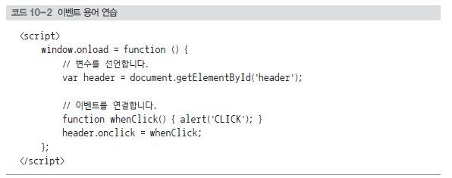
10.1 이벤트 관련 용어
이벤트 관련 용어
  “이벤트를 연결한다”
    Window 객체의 onload 속성에 함수 자료형 할당
  Load - 이벤트 이름 (Event Name) 또는 이벤트 타입 (Event Type )
  onload 이벤트 속성
  이벤트 핸들러 - 이벤트 속성에 할당한 함수

Slide 4
10.1 이벤트 관련 용어
이벤트 모델의 종류
  DOM Level 0
    고전 이벤트 모델
    인라인 이벤트 모델
  DOM Level 2
    마이크로소프트 인터넷 익스플로러 이벤트 모델
    표준 이벤트 모델

Slide 5
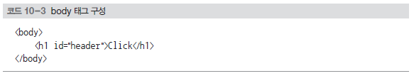
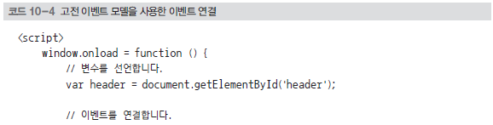
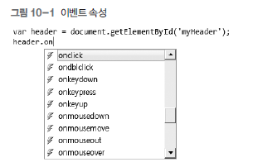
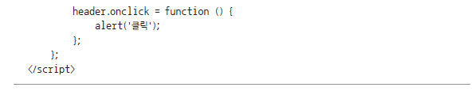
10.2 고전 이벤트 모델
고전 이벤트 모델
  자바스크립트에서 문서 객체의 이벤트 속성 사용 - 이벤트 연결

Slide 6
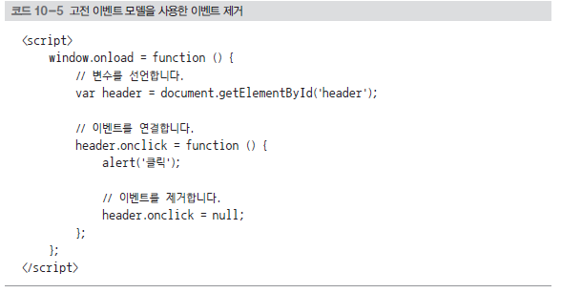
10.2 고전 이벤트 모델
고전 이벤트 모델
  이벤트 핸들러 제거시 문서 객체의 이벤트 속성에 null 할당
  이벤트 하나에 이벤트 핸들러 하나

Slide 7
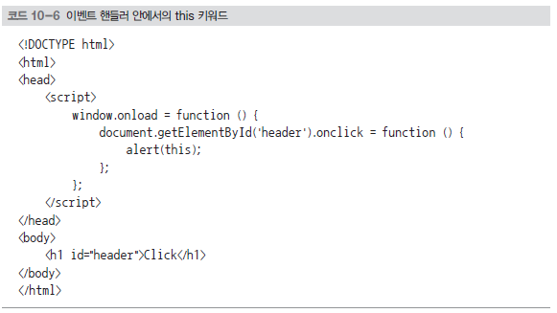
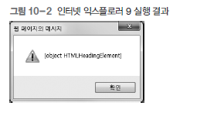
10.3 이벤트 발생 객체와 이벤트 객체
이벤트 객체 사용
  이벤트의 육하원칙 밝힐 수 있음
  This 키워드 – 객체 찾기에 유용

Slide 8
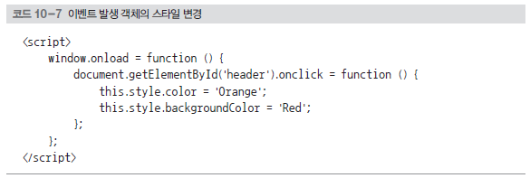
10.3 이벤트 발생 객체와 이벤트 객체
이벤트 객체 사용
  이벤트 핸들러 안에서 this 키워드의 스타일 바꿈
    이벤트 발생한 객체의 스타일 변경

Slide 9
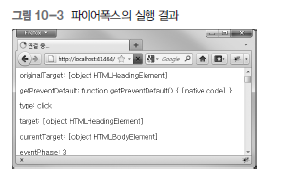
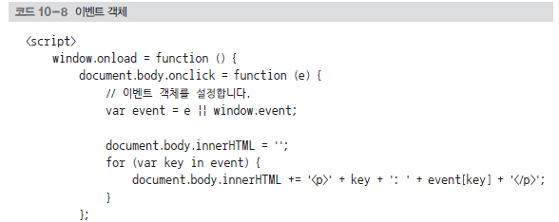
10.3 이벤트 발생 객체와 이벤트 객체
이벤트 객체 사용
  이벤트 객체 내용 출력하는 예제
    var event = e || window.event;
      e가 존재하면 e를 변수 event에 넣고
      e가 undefined이면 window.event 속성을 변수 event에 넣음
      인터넷 익스플로러 8 이하의 버전
        이벤트가 발생시 이벤트 객체 window.event 속성으로 전달
        다른 브라우저는 이벤트 핸들러의 매개 변수로 전달

Slide 10
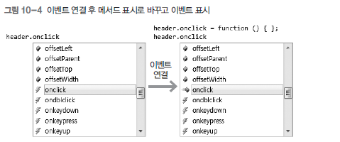
10.4 이벤트 강제 발생
이벤트 강제 발생시키는 방법
  메서드 호출하는 것처럼 이벤트 속성 호출 - 이벤트 강제 실행
    Ex) header.onclick()

Slide 11
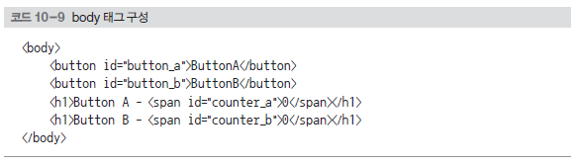
10.4 이벤트 강제 발생
이벤트 강제 발생 예제
  버튼 A 클릭하면 A의 클릭 횟수 1 증가
  버튼 B 클릭하면 B의 클릭 횟수는 물론 A의 클릭 횟수까지 증가
  body 태그 구성
    클릭 횟수 쉽게 다루려고 span 태그 사용

Slide 12
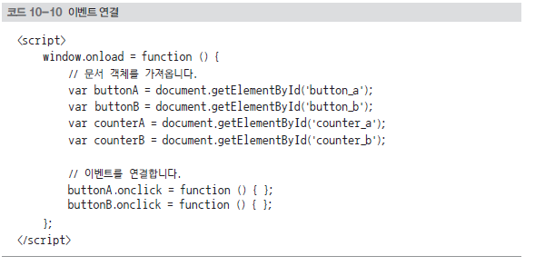
10.4 이벤트 강제 발생
이벤트 강제 발생 예제
  이벤트 연결

Slide 13
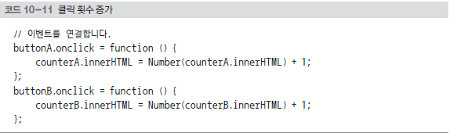
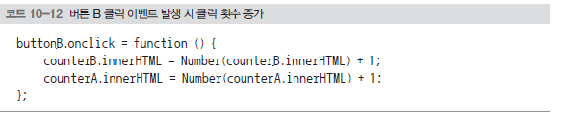
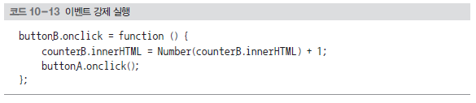
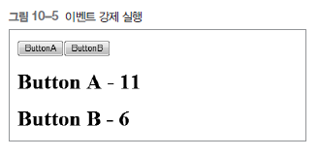
10.4 이벤트 강제 발생
이벤트 강제 발생 예제
  클릭 부분 처리

Slide 14
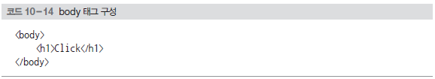
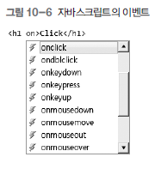
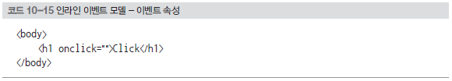
10.5 인라인 이벤트 모델
인라인 이벤트 모델
  HTML 페이지의 가장 기본적인 이벤트 연결 방법

Slide 15
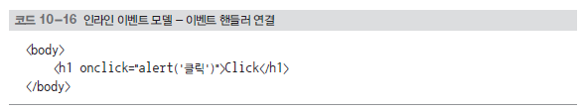
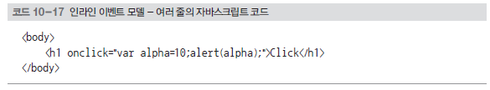
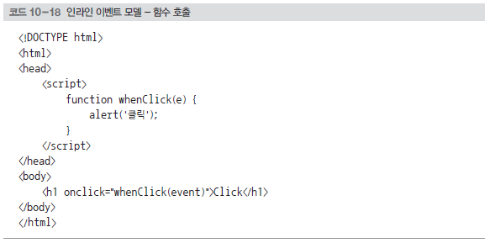
10.5 인라인 이벤트 모델
인라인 이벤트 모델
  이벤트 핸들러 연결

Slide 16
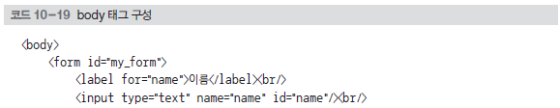
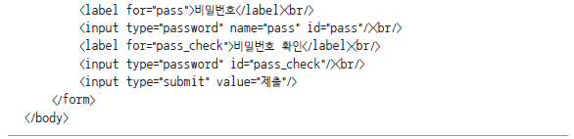
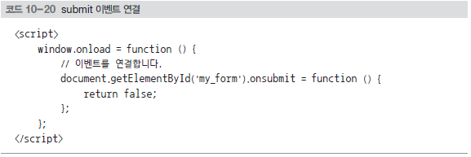
10.6 기본 이벤트 제거
기본 이벤트란?
  일부 HTML 태그는 이미 이벤트 핸들러 가지고 있음
  입력양식의 경우 제거하는 경우 발생

Slide 17
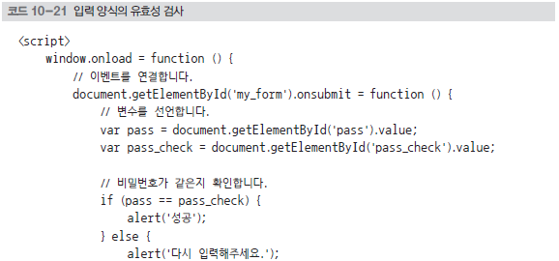
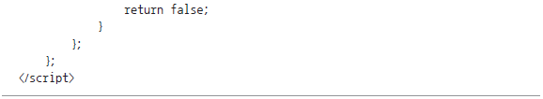
10.6 기본 이벤트 제거
입력 양식 유효성 검사 예제

Slide 18
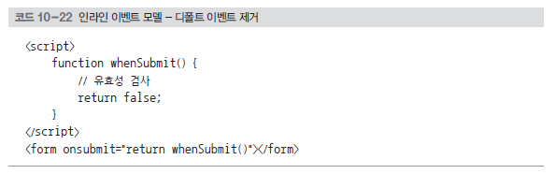
10.6 기본 이벤트 제거
디폴트 이벤트 제거
  고전 이벤트 모델 이벤트 제거시 return false 입력
  인라인 이벤트 모델을 사용할 때
    form 태그의 onsubmit 이벤트 속성에 return 함수() 입력

Slide 19
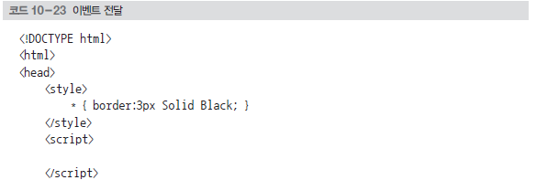
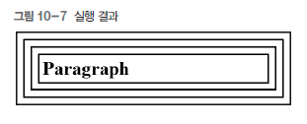
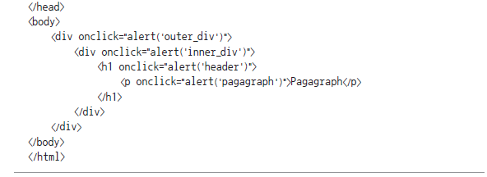
10.7 이벤트 전달
이벤트 전달
  어떤 순서로 발생하는가? 의 의미

Slide 20
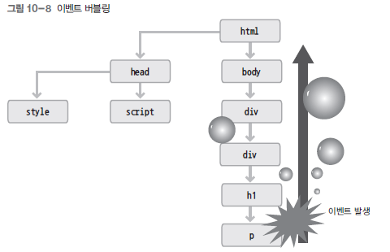
10.7 이벤트 전달
이벤트 전달
  이벤트 버블링 방식이 일반적
    자식 노드에서 부모 노드 순으로 이벤트 실행

Slide 21
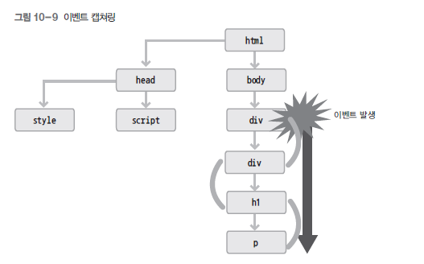
10.7 이벤트 전달
이벤트 전달
  이벤트 캡쳐링
    이벤트가 부모 노드에서 자식 노드 순으로 실행되는 것

Slide 22
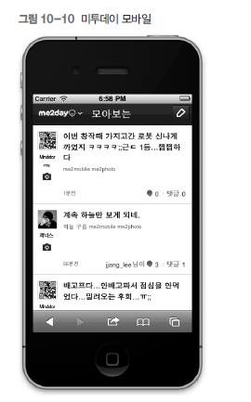
10.7 이벤트 전달
이벤트 전달 막기
  그림 10-10 미투데이 모바일
    목록의 한 행 클릭할 때는 댓글 표시
    사진기 모양 클릭하면 사진 표시

Slide 23
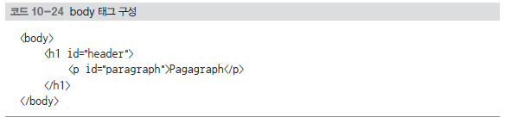
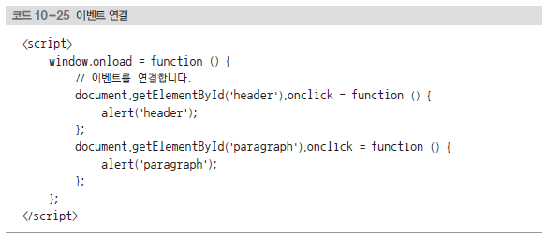
10.7 이벤트 전달
이벤트 전달 막기 예제
  사진기 그림과 한 행에 모두 이벤트가 걸려 있음
    사진기 모양 클릭했을 때는 사진만 표시
      사진기 그림 클릭했을 경우 이벤트가 전달되는 것을 막아 가능

Slide 24
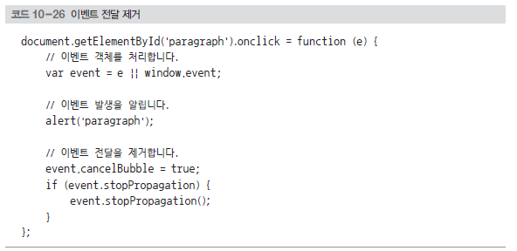
10.7 이벤트 전달
이벤트 전달 막기 예제
  p 태그를 클릭하면 이벤트 버블링
    paragraph → header 순으로 경고창 출력
  header 경고창을 출력하지 않게 하는 방법
    인터넷 익스플로러: 이벤트 객체의 cancelBubble 속성 true로 변경
    그 이외의 브라우저: 이벤트 객체의 stopPropagation() 메서드 사용

Slide 25
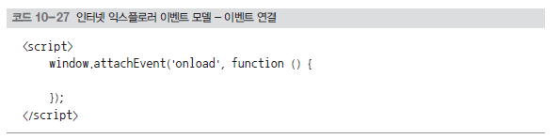
10.8 인터넷 익스플로러 이벤트 모델
DOM Level 2
  인라인 이벤트 모델, 고전 이벤트 모델의 단점
    한 번에 하나의 이벤트 핸들러만 가질 수 있음
  인터넷 익스플로러 이벤트 모델
    두 가지 메서드로 이벤트 연결/제거
    첫 번째 매개 변수에 이벤트 속성 !
    attachEvent(eventProperty,eventHandler);
    detachEvent(eventProperty,eventHandler);

Slide 26
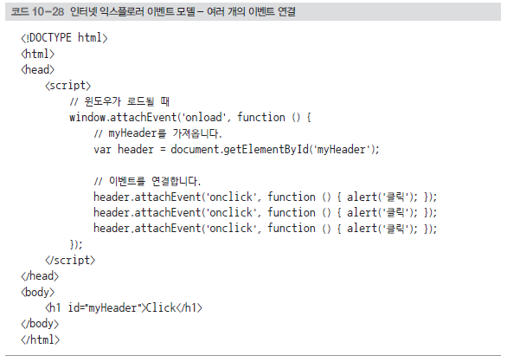
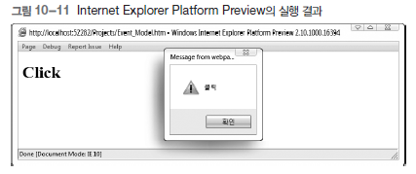
10.8 인터넷 익스플로러 이벤트 모델
여러 개 이벤트 연결 예제

Slide 27
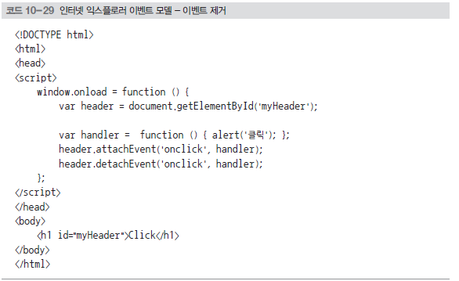
10.8 인터넷 익스플로러 이벤트 모델
이벤트 제거하는 방법
  익명 함수를 이벤트 핸들러로 사용한 이벤트는 제거할 수 없음
    detachEvent() 메서드
      어떤 이벤트 핸들러를 제거할 지 명확하게 알려주어야 하기 때문
    예제의 경우 이벤트를 연결하자마자 제거
      클릭해도 경고창이 출력되지 않음

Slide 28
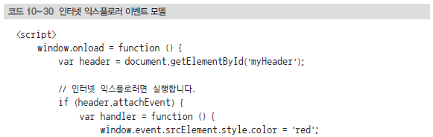
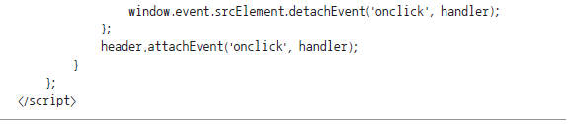
10.8 인터넷 익스플로러 이벤트 모델
인터넷 익스플로러 이벤트 모델
  이벤트 핸들러의 this 키워드는 이벤트 발생 객체 의미하지 않음
    window 객체 의미
  이벤트 발생 객체 사용하려면 이벤트 객체의 srcElement 속성 사용
    attachEvent() 메서드 - 인터넷 익스플로러만 가지고 있음

Slide 29
10.9 표준 이벤트 모델
표준 이벤트 모델
  웹 표준 단체인 W3C에서 공식 지정한 DOM Level 2 이벤트 모델
  한 번에 여러 가지 이벤트 핸들러 추가 가능
  이벤트 연결 메서드
    이벤트 이름 매개 변수로 입력 !!!
    매개 변수 useCapture는 입력하지 않으면 자동으로 false 입력
      addEventListener(eventName, handler, useCapture)
      removeEventListener(eventName, handler)

Slide 30

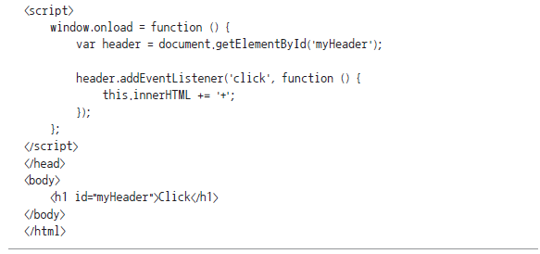
10.9 표준 이벤트 모델
표준 이벤트 모델
  Click 이벤트 연결 예제

Slide 31
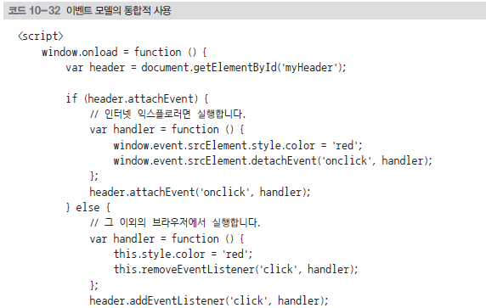

10.9 표준 이벤트 모델
표준 이벤트 모델
  이벤트 모델의 통합적 사용예제

